Slide 1
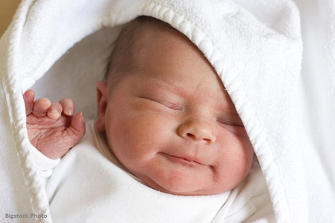
»SVE NA JEDNOM MESTU« ZA RODITELJE NOVOROĐENE BEBE
Dr Gregor Virant, Ana Šarenac, Vladislava Stanišić
Ministarstvo državne uprave i lokalne samouprave (MDULS) i
UNDP – podrška Kabinetu predsednika Vlade – Tim za reformu javne uprave – Delivery unit
Projekat – „Bebo, dobro došla na svet“

Slide 2
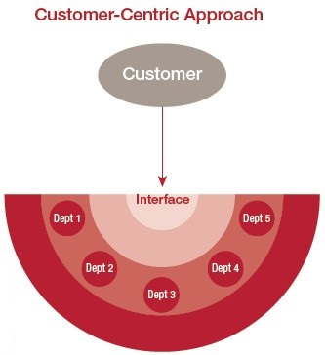
KONTEKST PROJEKTA
Reforma javne uprave u Srbiji (inter alia):
Pojednostaviti procedure
Smanjiti administrativni teret
Poboljšati usluge
Ojačati eUpravu
VODEĆI PRINCIPI PROJEKTA
Sve na jednom mestu
Razmena podataka po službenoj dužnosti
Bez popunjavanja formulara
Besplatno
E-uprava

Slide 3
VOĐENJE PROJEKTA
Radna grupa pod koordinacijom MDULS-a i Kabineta predsednika Vlade
MDULS / Kabinet
Kabinet predsednika Vlade
MDULS / matične knjige i JP “Pošta Srbije” kao vendor
Direkcija za elektronsku upravu i S&T kao vendor
Ministarstvo unutrašnjih poslova
Ministarstvo zdravlja
Ministarstvo za rad, zapošljavanje, socijalna i boračka pitanja
Centralni registar obaveznog socijalnog osiguranja
Republički fond za zdravstveno osiguranje
Republički zavod za statistiku
Gradska uprava Grada Beograda / matična služba

Slide 4
Koje procedure roditelji mogu obaviti u bolnici?
Prijava novorođenčeta kod matičara (izjava roditelja o ličnom imenu deteta, izjava majke o ocu deteta*)
Prijava prebivališta za bebu
Prijava na zdravstveno osiguranje (izdavanje kartice zdravstvenog osiguranja)
Roditelji imaju važeći ID dokument
Roditelji su potpisali izjavu o saglasnosti
Oba roditelja su prisutna prilikom potpisivanja obrazaca (ili samo majka ako nije u braku i ne želi da navede oca deteta)
Ukoliko roditelji nisu u braku, neophodno je priznavanje očinstva pred nadležnim organom)
Koji uslovi moraju biti ispunjeni?
* Samo u slučaju kada roditelji nisu u braku i majka želi da navede oca deteta.

Slide 5
O čemu se roditelji predhodno moraju dogovoriti?
O ličnom imenu deteta
O adresi na koju će dete prijaviti
Preko kog roditelja će prijaviti dete na zdravstveno osiguranje
Šta se dešava nakon izlaska iz bolnice?
Roditelji će od Portala eUprava dobijati obaveštenja o statusu predmeta u odgovarajućoj instituciji putem mejla ili sms-a
Nakon završenih procedura roditelji mogu na kućnu adresu da dobiju:
Izvod iz Matične knjige rođenih
Karticu zdravstvenog osiguranja

Slide 6
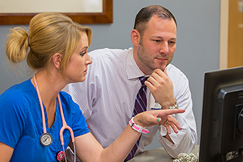
Procedura iz ugla zdravstvenog radnika
Prijavljivanje ovlašćenog lica na Portal eUprava kvalifikovanim elektronskim sertifikatom
Popunjavanje jedinstvenog elektronskog obrazca koji navodi ovlašćeno lice kroz celokupan proces
Štampanje odgovarajućih obrazaca koje roditelji potpisuju, čime potvrđuju tačnost unetih podataka
Ovlašćeno lice elektronski potpisuje elektronksu prijavu rođenja deteta koju više nije moguće menjati
Prijava na Portalu
u bolnici

Slide 7
PRE I POSLE I. PRE
Prijava rođenja iz bolnice na papiru
Matičar prepisuje podatke u matičnu knjigu
Roditelji vade venčani list (ako ga nemaju kod kuće)
Oba roditelja odlaze kod matičara sa venčanim listom da odrede ime deteta
Matičar papirnim putem zatraži od MUP-a dodelu JMBG-a
Roditelji čekaju na upis i vračaju se (dovoljno je jedan) po izvod iz matične knjige rođenih
Oba roditelja odlaze u policijsku stanicu da prijave prebivalište deteta (plaća se administrativna taksa 300 RSD) i vade uverenje
Roditelj kod poslodavca (ili u filijali NSZ-a ili RFZO-a) sa izvodom iz MKR i uverenjem o prebivalištu uređuje zdravstveno osiguranje
Poslodavac (ili NSZ ili RFZO) prijavljuje dete na zdravstveno osiguranje
Poslodavac odlazi po zdravstvenu karticu u filijalu RFZO-a (plaća se 400 RSD)
U proseku roditelji potroše 7 sati + troškovi puta + 700 RSD takse
Rad matičara sa strankama, prepisivanje podataka u matičnu knjigu, rad službenika u policijskoj stanici, rad službenika u NSZ i RFZO

Slide 8
PRE I POSLE II. POSLE
Roditelji u bolnici za 10-15 minuta predaju podatke
Nisu potrebna uverenja i izvodi
Roditelji ne popunjavaju formulare, ovlašćeno lice u bolnici podatke upiše u integralni formular na portalu eUprava i otštampa popunjeni formular koji roditelji samo potpisuju
Podaci se preuzimaju u formular iz registara (MKR, MKV, MUP, CROSO)
Matičar u opštinskoj/gradskoj upravi podatke preuzima u svoju aplikaciju i izvrši upis
JMBG se zatraži i vrati elektronskim putem
Aplikacija vraća e-izvod iz matične knjige rođenih na Portal eUprava
Informacioni sistem MUP-a vrši prijavu prebivališta
Informacioni sistem CROSO vrši prijavu na osiguranje
Roditelji primaju sms poruku o uspešno završenim upisima
Roditelji primaju dokumenta (izvod iz matične knjige, karticu zdravstvenog osiguranja) na kućnu adresu
Sve je besplatno
Dodatno opterećenje za ovlašćena lica u bolnicama: 15 minuta po detetu

Slide 9
PRE
POSLE
VREME (RODITELJI): 7 SATI
POPUNJAVANJE FORMULARA, PRIBAVLJANJE IZVODA
TROŠAK: 700 RSD
RAD MATIČARA SA STRANKAMA
RAD SA STRANKAMA U POLICIJSKOJ STANICI
VREME (RODITELJI): 15 MINUTA
RODITELJI NE POPUNJAVAJU FORMULARE
POTREBNA JE SAMO LIČNA KARTA
TROŠAK: 0 RSD
MATIČAR PREUZIMA PODATKE ELEKTRONSKIM PUTEM
NEMA RADA SA STRANKAMA KOD MATIČARA I U POLICIJI

Slide 10
TROŠAK
UŠTEDA
IT softver (aplikacija na portalu eUprava i nadogradnja centralne aplikacije matičnih knjiga) : cca. 40-45.000 EUR
Interni resursi u institucijama
Donacije hardver opreme
Za roditelje:
400.000 sati godišnje +
42 mil. RSD
Za državu:
cca. 15-30.000 sati godišnje

Slide 11
Bolnice koje su počele da primenjuju novi sistem elektronske prijave rođenja deteta – od aprila 2016
Dom zdravlja Janoš Hadži Bačka Topola
Opšta bolnica Subotica
Opšta bolnica Kikinda
Opšta bolnica Pančevo
Opšta bolnica Vrbas
Klinički centar Kragujevac
Opšta bolnica Ćuprija
Zdravstveni centar Negotin
Opšta bolnica Čačak
Opšta bolnica Kruševac
Opšta bolnica Leskovac
Ginekološko akušerska klinika Narodni front
Kliničko bolnički centar Dr Dragiša Mišović
Klinički centar Kragujevac
Opšta bolnica Požarevac
Opšta bolnica Loznica
Opšta bolnica Dr Laza K. Lazarević Šabac
Opšta bolnica Petrovac na Mlavi
Opšta bolnica Đorđe Joanović Zrenjanin
Opšta bolnica Valjevo
Zdravstveni centar Aranđelovac
Zdravstveni centar Vranje
Klinički centar Vojvodine Novi Sad
Opšta bolnica Prijepolje
Opšta bolnica Dr Aleksa Savić Prokuplje
Zdravstveni centar Surdulica
Opšta bolnica Pirot
Dom zdravlja Tutin
Opšta bolnica Novi Pazar
Na dan 21.10.2016. – 11276 elektronske prijave

Slide 12
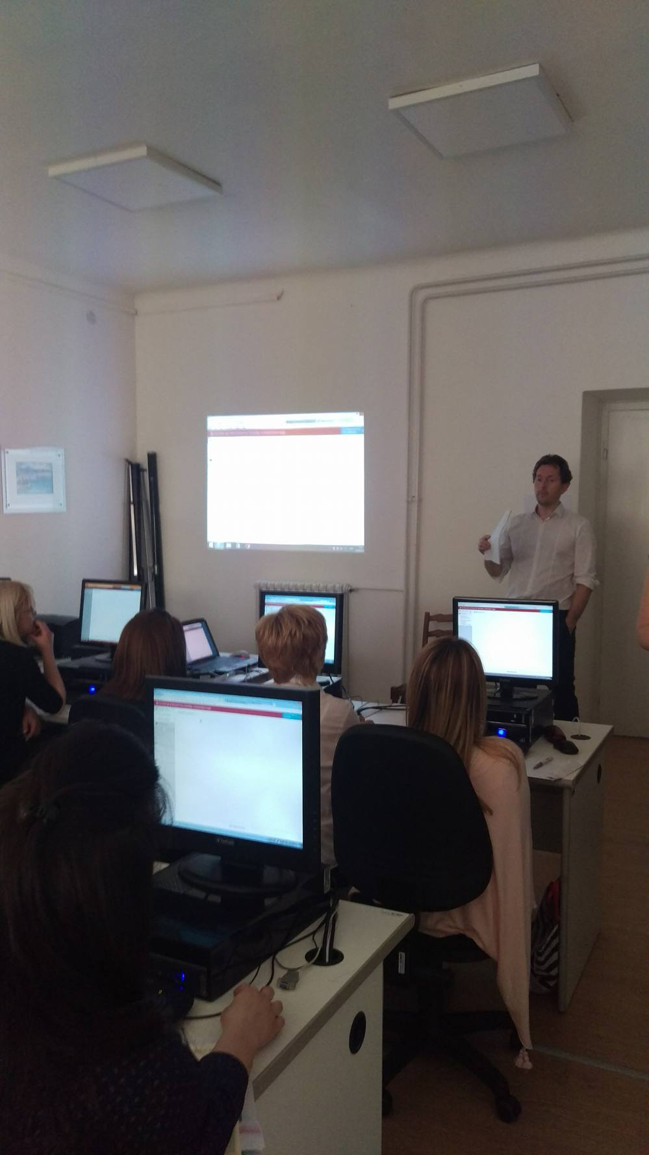
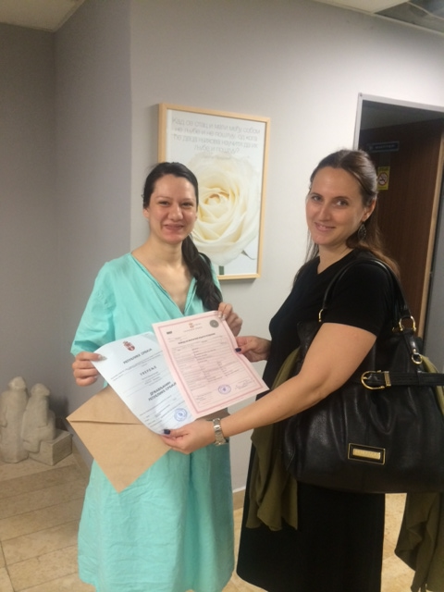
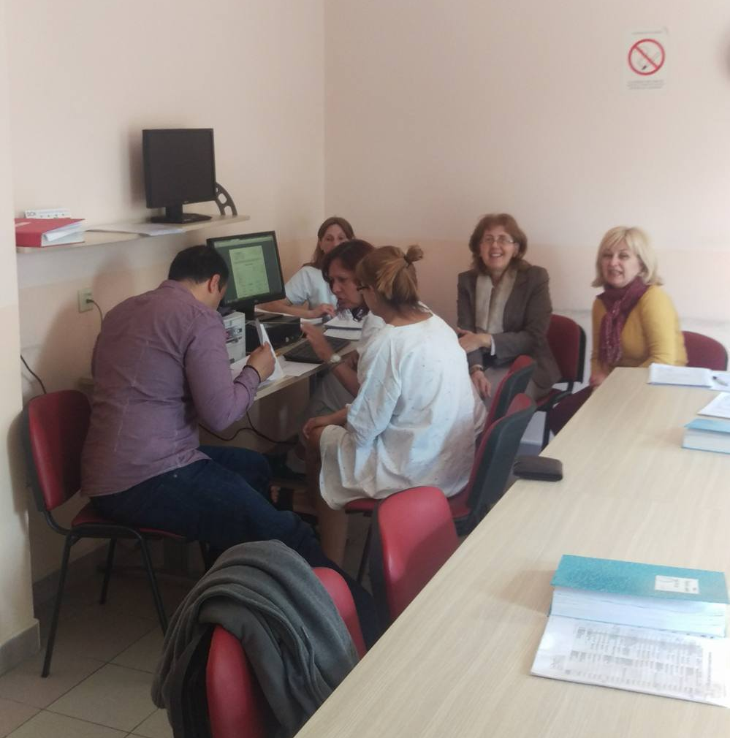
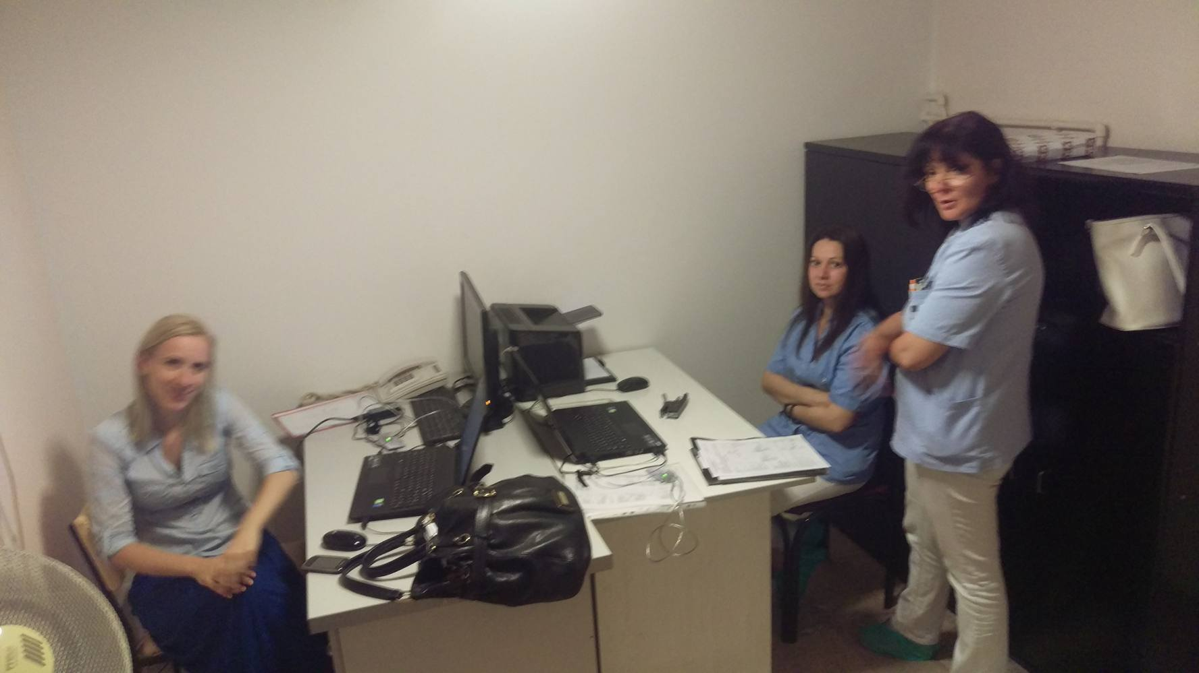
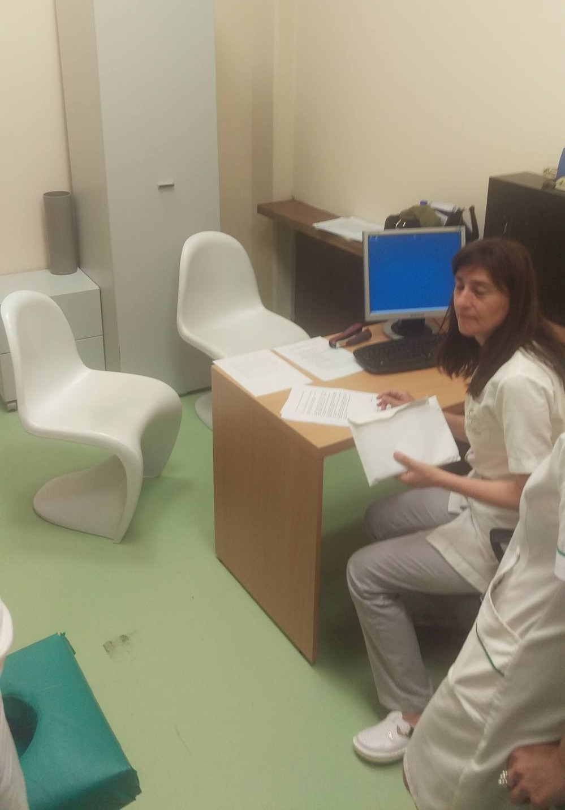
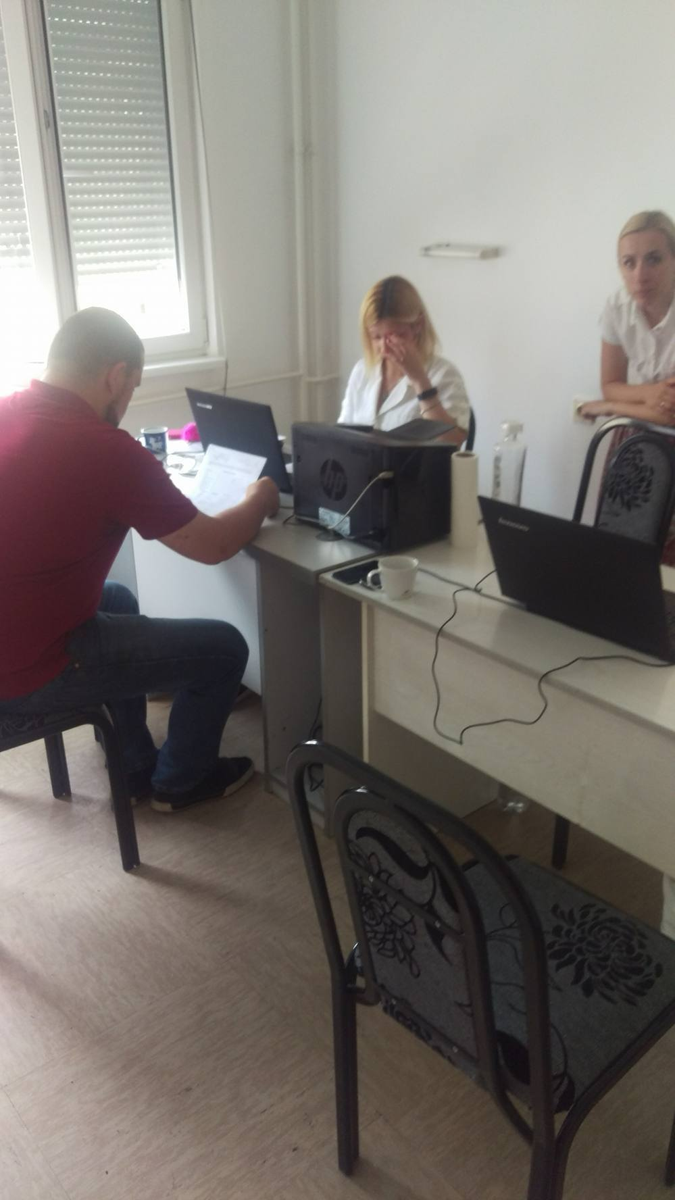
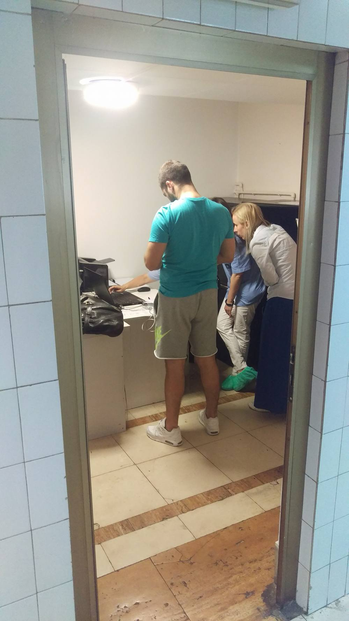
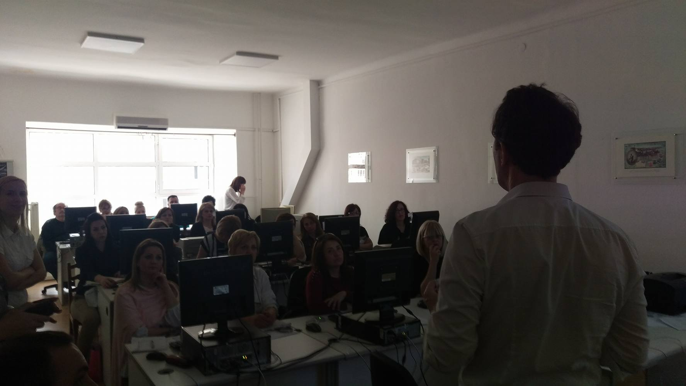
Kragujevac
Beograd - Narodni front
Beograd - Dragiša Mišović
Beograd - obuka
Beograd - obuka
Kragujevac
Beograd - Narodni front
Beograd - Narodni front

